Slide 1
圣经阐述：如何解释和应用圣经-15
Pastor Iho Tree (崔谊厚牧師), PCA
12-8-2024
1

Slide 2
字汇的研究
(Word Study)
2

Slide 3
字汇的研究-例子
经文 1: 罗 4:2-3
2 亞亚伯拉罕若是因行为称义，就有可夸的，只是不能在 神面前夸口。3 经上怎么样说呢？“亚伯拉罕信 神，这就算为他的义。”
经文 2: 雅 2:21-24
21 我们的祖先亚伯拉罕，把他的儿子以撒献在祭坛上，不是因行为称义吗？ 22 你看，他的信心与行为是一致的，信心就因着行为得到完全了；23 这正应验了经上所说的：“亚伯拉罕信 神，这就算为他的义。”他也被称为 神的朋友。24 可见人称义是因着行为，不仅是因着信心。
问题:
保罗与雅各矛盾吗？
如果整本圣经都是受圣灵启示的，圣经的一本书怎么会与另一本书互相矛盾呢？
3

Slide 4
字汇的研究-例子
作者 | 读者 | 写这段经文的目的
保罗 | 靠行 “律法主义” 的犹太人. 他们认为可以凭自己的 “善行” 嬴得在上帝面前的称义. | 回答犹太律法家提出的潜在反对意见 -- 靠律法行为称义. 驳斥那些认为可以“以善行称义”的人
雅各 | 自称是信徒但没有得救果子的犹太基督徒 雅各称这种信心为“死的信心”(不得救的信心). | 驳斥那些自称是基督徒却没有重生果子的人。 用今天的语言来说：没有成圣果子的称义不是真正的(没有得救的)信。
4

Slide 5
字汇的研究-例子
作者/用词 | 信心 | 称义 | 行为
保罗 | 基督教背景 在上帝面前称义要靠信心 在称义之前对基督有信心 | 基督教背景 “称义” 用于 “规范性” (normative) 的术语 意思是：在上帝面前有“义人”的地位 | 犹太教背景 要靠自己所行的善在上帝面前称义 保罗在抨击犹太人的律法主义：靠善行得救。
雅各 | 犹太教背景 依靠上帝本身的信心（我们称之为“信徒”） 信主后的信心 | 犹太教背景 “义人”在旧约里这个词是一个“描述性”(descriptive) 的术语 一个基本上遵守上帝的诫命的人因为他已经得救了。 | 基督教背景 信主后所结的果子（我们称为走在 “成圣” 路上所结的果子） 有神的生命的凭据
5

Slide 6
字汇的研究-例子
保罗引用的经文:
创 15:6 亚伯兰信耶和华，耶和华就以此算为他的义了。
这就是他的「归信」(conversion) 或「称义」(justification)，因着他的信 神算他为义。
雅各引用的经文:
创 22:12 天使说： “不可在这孩子身上下手，一点也不可害他；现在我知道你是敬畏 神的了，因为你没有留下你的独生子不给我。”
这事件发生在亚伯拉罕「归信」后的数年。亚伯拉罕的顺服证明他是一个信徒。他的行为不是“使”他成为信徒，而是 “证实” 他已经是一个义人 -- 一个真正的信徒。
* NIV Spirit of the Reformation Study Bible, p. 2009 – footnote on James 2:21. 改革宗圣经研 读本 （雅各书 2:21的 脚注 p. 2009 ）
6

Slide 7
字汇的研究-例子
经文: 雅 2:21-24
21 我们的祖先亚伯拉罕，把他的儿子以撒献在祭坛上，不是因行为称义吗？ 22 你看，他的信心与行为是一致的，信心就因着行为得到完全了；23 这正应验了经上所说的：“亚伯拉罕信 神，这就算为他的义。”他也被称为 神的朋友。24 可见人称义是因着行为，不仅是因着信心。
雅各想表达的意思（崔牧自己的释义）
难道你不能看出我们的祖宗亚伯拉罕是个真正的信徒，因为他把以撒献在坛上吗？ 22 看哪，他的信心和所结的果子是一致的，所以他有完备的信心（真正的, 活的信心）；23 这就证实了经文所教导的：“亚伯拉罕相信神，被认为是个真正的信徒。”他也被称为神的朋友。所以被称为 “信主”的，是要有果子显明出来，不单是自称有信心。
7

Slide 8
Word Study
结论：同一个词在不同的地方可能有不同的意思。
Context is King !!!
上下文是关键
8

Slide 9
一般释经学的原则
Contextual Analysis (上下文的分析)
Historical/Cultural background (历史 , 文化背景)
Word Study (字汇的研究)
Grammatical Analysis (文法的分析)
9

Slide 10
文法的分析
(Grammatical Analysis)
10

Slide 11
诠释关系
神学分析
释经神学
圣经神学
系统神学
背景分析
历史
文化
地理
文学分析
上下文
文学体裁
结构,字汇,文法
From: Prof Alex Luc
11

Slide 12
文法分析-概述
处理单词之间的关系
包括子句 (Clauses), 片语 (phrases), 连词 (connective word)
正确的文法分析必须用圣经的原文进行。 必须具备希腊文和希伯来文的文法知识。
那些研究过原文的人可以使用原文的注释本，在文本的注释中讨论语法分析。
尽管如此，对其他语言进行初步的语法分析有助于理解圣经文本。
12

Slide 13
文法分析 - 罗马书 3:25b-26
25 神设立了耶稣为赎罪祭，是凭着他的血，借着人的信，为的是要显明 神的义；因为 神用忍耐的心宽容了人从前所犯的罪， 26 好在现今显明他的义，使人知道他自己为义，又称信耶稣的人为义。

Slide 14
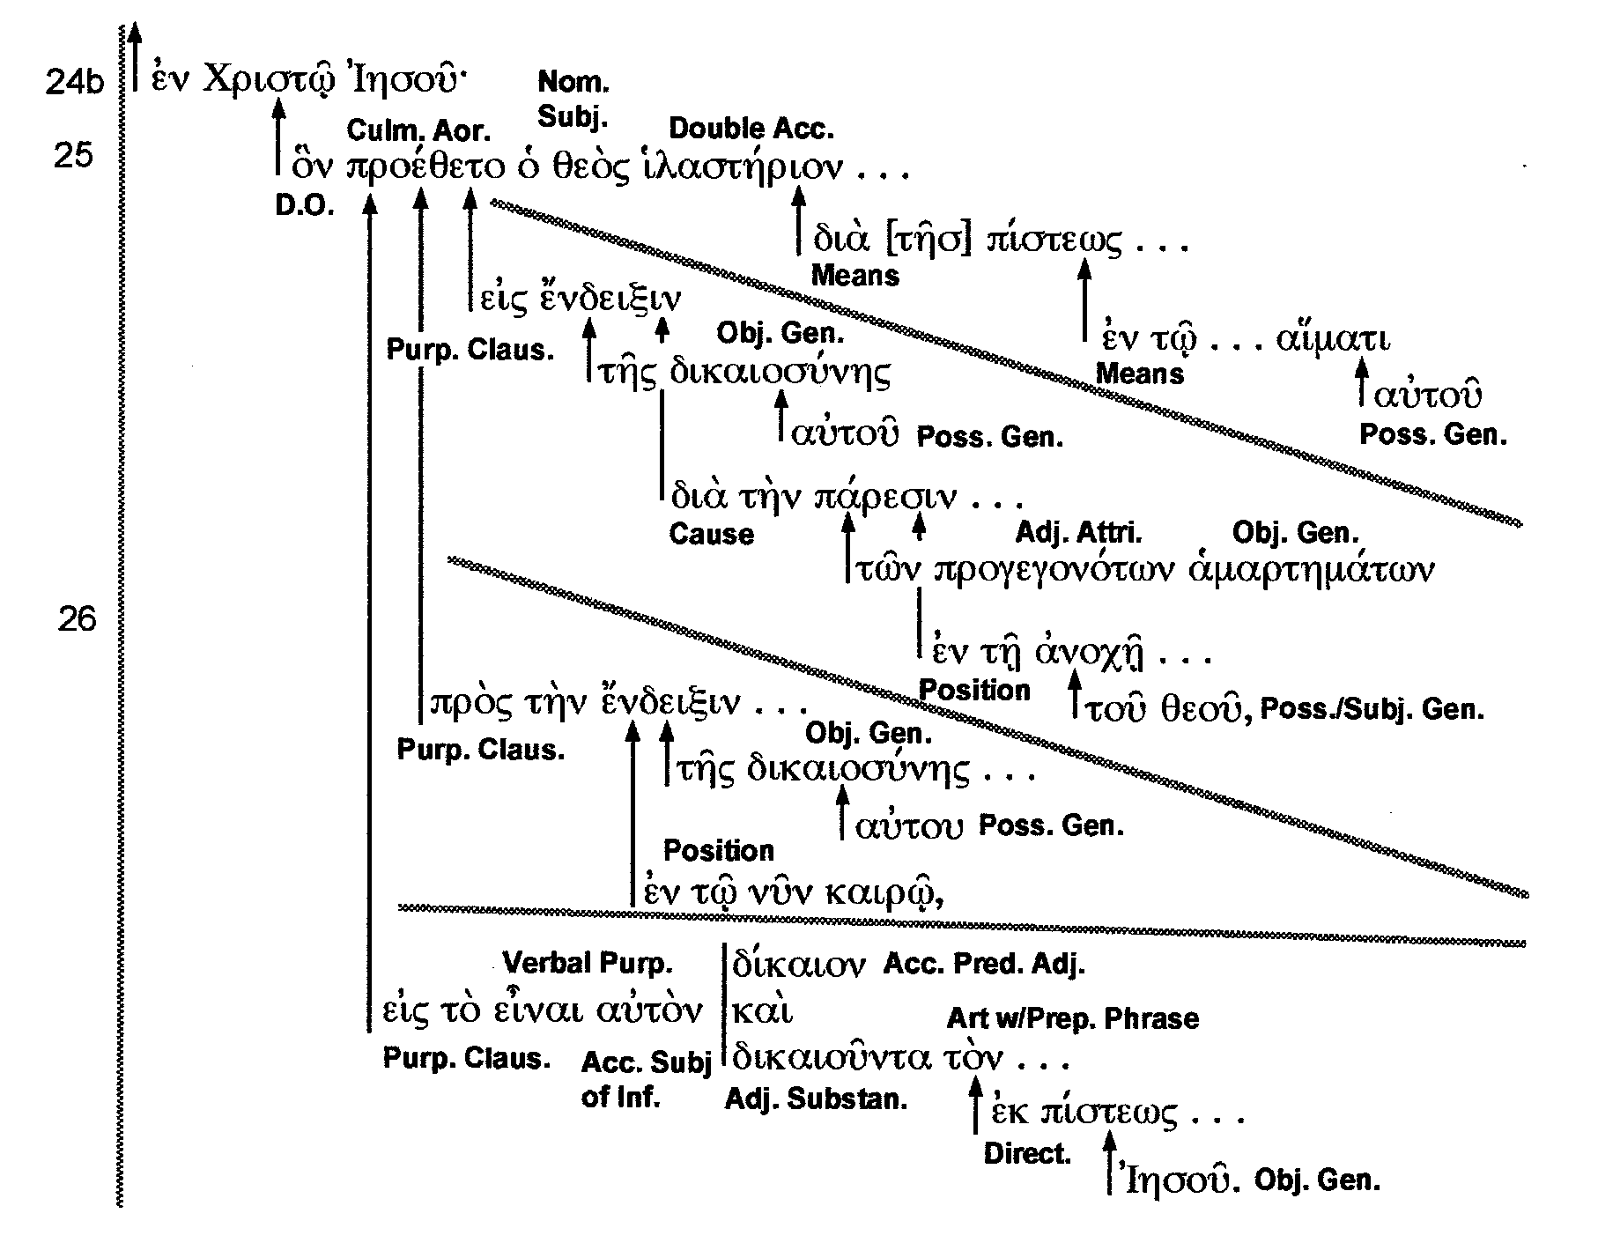
罗 3:25b-26 的语句图 (Sentence Diagram )
14

Slide 15
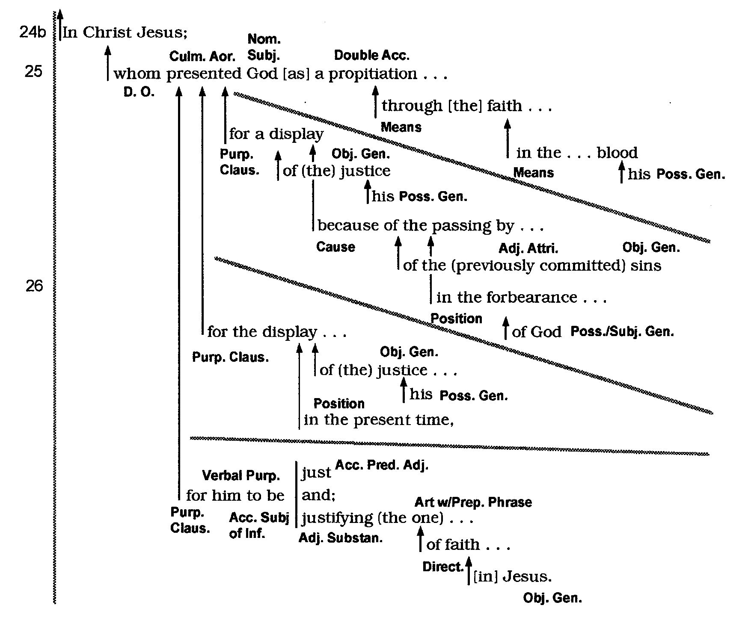
罗 3:25b-26 的语句图 (Sentence Diagram )
15

Slide 16
文法分析-案例研究
太 28:19-20 所以，你们要去使万民作我的门徒，奉父子圣灵的名，给他们施洗，20 我吩咐你们的一切，都要教导他们遵守。这样，我就常常与你们同在，直到这世代的终结。”
耶稣命令我们在大使命中要做几件事情？
提示：大使命有1个动词 (verb) 和3个分词 (participles)。
哪个是动词呢？
16

Slide 17
文法分析-案例研究
你们要去使万民作我的门徒，奉父子圣灵的名，给他们施洗，我吩咐你们的一切，都要教导他们遵守。
一个动词“作门徒”和3个分词。我们不能把大使命简化为因信称义！
三分词“去…”的含义
去
给他们施洗
使 . . . 作我的门徒
万民
奉父子圣灵的名
教导他们遵守
我吩咐你们的一切
17

Slide 18
新约中的牧养结构
弗 4:11 他所赐的，有作使徒的，有作先知的，有作传福音的，也有作牧养和教导的，12 为的是要 (so that) 装备圣徒，为的是要 (so that) 去承担圣工，建立基督的身体；13 直到我们众人对 神的儿子都有一致的信仰和认识，可以长大成人，达到基督丰盛长成的身量；14 使我们不再作小孩子，中了人的诡计和骗人的手段，给异教之风摇撼，飘来飘去，15 却要在爱中过诚实的生活，在各方面长进，达到基督的身量。

Slide 19
弗 4:11-12 语法结构的含义
他所赐的有
使徒
先知
传福音的
牧师-教师
为的是要 (so that)
不是
装备 (Equip) 圣徒，去承担圣工
不是
为的是要 (so that)
建立基督的身体

Slide 20
弗 4:11-12 语法结构的含义
使徒，先知，传福音的，牧师-教师（即“事工领袖”）被设立的目的不是仅仅通过他们属灵的恩赐直接建立基督的身体。
他们的主要任务是装备（发现、发展、指导、部署…）其他也有同样恩赐的人，从而共同建立基督的身体。
同工的发展必须是持续的、有目标的、 高度优先的。
耶稣就是这样训练使徒的。否则，当耶稣升到天父那里时，福音大使命就会停摆。
保罗对提摩太、提多、路加等也作了同样的同工培训。
20

Slide 21
思考的问题
长老或执事的工作只是在所指派的事工领域做的工作吗？
或者更重要的是，组建一个团队，以便他们可以装备并带领其他人在其指定部门一起开展工作？
一个日益成长和乎圣经的教会和一个萎缩的 “消费形” 教会的区别是，后者教会里的大多数教会会员 (“顾客”) 都在等待被服务，而没有成长。
同样的问题也可以问牧师。牧师是“雇工”还是“来装备会员的领袖” （教练）?
为什么有些教会在牧师离开时会“瘫痪”？

Slide 22
文法的分析
Grammatical Analysis
用中文或英文做文法分析的捷径
22

Slide 23
歌罗西书 1:13 (Col 1:13)
He has
delivered us
from the domain of darkness
and
transferred us
to the kingdom of his beloved Son
他
救我们
脱离了黑暗的权势，
把我们
迁入他爱子的国里。
23

Slide 24
希伯来书 9:27 (Heb 9:27)
And just as it is appointed for man
to die once
and after that
comes judgment
按着定命，
人人都要死一次，
死后
还有审判。
24

Slide 25
帖后 2:8 (2 Thess 2:8)
And then the lawless one will be revealed,
whom the Lord Jesus will
kill
with the breath of his mouth
And
bring to nothing
by the appearance of his coming.
那时，这不法的人必要显露出来。
主耶稣要
用自己口中的气除掉他，
以自己再来所显现的光辉消灭他。
25

Slide 26
林前 1:2 (1 Cor 1:2)
To the church of God that is in Corinth,
to those
sanctified in Christ Jesus,
called to be saints
together with
all those who in every place
call upon the name of our Lord Jesus Christ,
both their Lord and ours:
写信给在哥林多 神的教会，
就是在基督耶稣里
已经被分别为圣，
蒙召为圣徒的人，
和
所有在各地呼求我们主耶稣基督的名的人。
基督是他们的主，也是我们的主。
26

Slide 27
启示录 21:4 (Rev 21: 4)
He will wipe away every tear from their eyes,
and death shall be no more,
neither
shall there be mourning,
nor crying,
nor pain anymore,
for the former things have passed away.
他要抹去他们的一切眼泪，
不再有死亡，
也不再有悲哀、
哭号、
痛苦，
因为先前的事都过去了。
27

Slide 28
两类圣经解释性原则 (释经学) -5
一般释经学 (General Hermeneutics) - 普通的解释原则 (General Interpretive Principles)
适用于解释圣经中的任何段落。
它不限于该段落的“文学体裁” (literary genre)
同样的规则也适用于解释任何文学作品，而不仅仅是圣经
特殊释经学 (Special Hermeneutics) - 特殊的解释原则 (Special Interpretive Principles)
特殊规则适用于解释圣经中的特定段落
释经规则依赖于该段落的“文学体裁”
圣经中各种文学体裁的例子：
希伯来诗歌 (如诗篇), 比喻 (parable), 预言 (prophecy),
预表 (typology), 创造与完满 (creation and consummation)
书信 (新约的大部分), 比喻性言语 (figurative language), 等。
关于特殊的诠释学, 请读《读经的艺术》 。
28

Slide 29
一般释经学的原则
General Hermeneutical Principles
Contextual Analysis (上下文的分析)
Historical/Cultural background (历史 , 文化背景)
Word Study (字汇的研究)
Grammatical Analysis (文法的分析)
29

Slide 30
特殊释经学的原则
Special Hermeneutical Principles
解释的原则取决于所遇到的文学体裁
根据遇到的“文学体裁”(literary genre) 类型，运用适当的原则
注意：在许多情况下，圣经中会遇到多种文学体裁的混合
例如，在先知中有叙事 (narratives) 和诗歌的混合（在他们的讲话中）；
在福音书中，我们有寓言、哀言、八福、预言、预表、启示文学
30

Slide 31


How to Read the Bible for All Its Worth (读经的艺术)

Slide 32
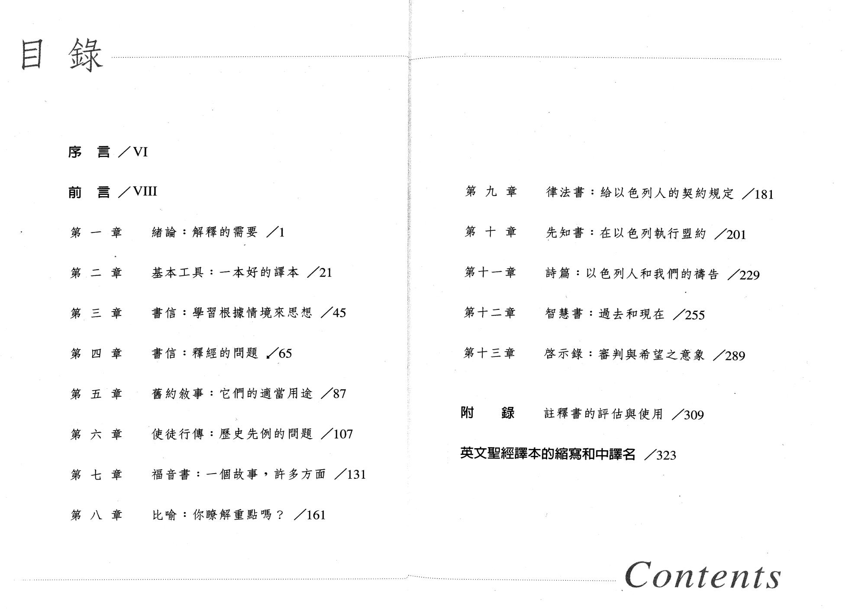
读经的艺术 (How to Read the Bible for All Its Worth)

Slide 33
特殊释经学的原则
不同类型的文学体裁
比喻性的言语 Figurative language
比喻 Parables
预表 Typology
预言 Prophecy
创造&主再来 Creation & Second Coming
希伯来语诗歌 Hebrew Poetry
书信 Letters
启示文学 Apocalyptic literature (例如:启示录)
Etc.
33

Slide 34
小测试
你能说出中国文言文中不同的文学体裁吗？
你能说出中国诗歌的不同“类型”吗?
34

Slide 35
特殊释经学的原则
我们将无法涵盖上面列出的所有解释方法。此时您学习它们也不实际.
鼓励您购买好的释经学书籍，在碰到这些文学体裁时查看它们。
大多数好的注释本已经解释了文学体裁的含义。需要购买好的注释本。
本课程我们只讲解比喻性的言语 (Figures of Speech)。
35

Slide 36
比喻性的言语 Figurative language
定义：无法按照字面上解释的语言。 它说的是一件事，但意味着另一件事。 例如：
“我就是生命的食物，到我这里来的，必定不饿；信我的，永远不渴。” (约 6:35)
“我是世界的光” (约 8:12)
“这是我的身体; 这是我的血，是为立约的” 在圣餐中。罗马天主教按字面解释。因此，他们教导饼和葡萄酒在圣餐中变成了基督的身体和血。
圣经中有许多不同类型的比喻性言语。 名称并不重要，只要您能识别（1）它们是比喻性的言语 ，并且（2）正确地解释它即可。
36

Slide 37
比喻性的言语 (Figure of Speech) - 1
夸张法 Hyperbole
轻描淡写 Meiosis
拟人法 Anthropomorphism
概括法 Merism
明喻，直喻 Simile
暗喻，隐喻 Metaphor
转喻 Metonymy
双关语 Pun
37

Slide 38
比喻性的言语 (Figure of Speech) - 2
讽刺 Irony
修辞疑问, 反问 Rhetorical Question
间接肯定法 Litotes
婉转的说法 Euphemism
象徵性语 Symbols
38

Slide 39
夸张法 (Hyperbole)
定义：用夸张的语气来描述事物。
夸大是为了强调重点，有可能从字面上解释（但不正确）
一位母亲威胁说脏话的青少年儿子：“如果你再说脏话，我就用肥皂洗你的嘴！或用中文说“我要撕碎你的嘴！” ）
一位父亲威胁赌博成瘾的儿子：“如果你再去赌博，我就打断你的狗腿。”
39

Slide 40
夸张法 (Hyperbole)
耶稣经常用夸张法来强调他的观点。
“你们这些瞎眼的向导啊，你们把蚊虫滤出来，却把骆驼吞下去。” (太 23:24)
“骆驼穿过针眼，比有钱的人进 神的国还容易呢！” (太 10:24)
“不要与恶人对抗，有人打你的右脸，把另一边也转过来让他打；有人要告你，想拿你的衬衫，就连外套也让他拿去。有求你的，就给他；想借贷的，也不可拒绝。” (太 5)
40

Slide 41
夸张法 (Hyperbole)
耶稣经常用夸张法来强调他的观点。
“如果你的右眼使你犯罪，就把它挖出来丢掉；宁可失去身体的一部分，胜过全身被丢进地狱里。如果你的右手使你犯罪，就把它砍下来丢掉；宁可失去身体的一部分，胜过全身进到地狱里去。” (太 5)
耶稣不是要我们割下眼睛和手。即使两眼都挖出来了，人还是会有贪欲！
什么意思？我们需要从我们的生活中除去任何导致我们犯罪的东西。不要轻视罪恶。
41

